Slide 1

Herramientas para la publicación científica
Recursos esenciales para la investigación
Indra Arroyo

Slide 2
Contenido
Antes de iniciar
Dónde publicar
Acceso abierto
Estructura del manuscrito
Escritura efectiva
Cartas de presentación
Ética en la publicación
Recursos de apoyo

Slide 3
Antes de iniciar

Slide 4
¿Cuáles son sus razones para publicar?
Avance de la ciencia
¿Obtener un título?
Conseguir fondos
??? Alguna otra
Ascenso profesional
Estas razones son muy válidas e importantes al diseñar el proyecto…
pero recuerde que no son importantes para los revisores

Slide 5
¿Qué publicar?
Qué sí publicar:
Resultados o métodos nuevos y originales
Revisiones o resúmenes de un tema en particular
Que NO publicar:
Reportes sin interés científico
Trabajos obsoletos
Trabajos ya presentados
Conclusiones sin sustento

Slide 6
Tipos de publicaciones científico-técnicas
Artículo en revistas (journal paper)
journal (científico) / magazine (divulgación)
Ponencia
Principal (keynote) –invitada-
Ponencia (conference paper) –invitada-
Comunicación (contributed paper) –libre versión escrita versión para presentar
Patente
Contrato inventor-Estado que permite fabricar algo en exclusiva durante 20 años (luego pasa al dominio público)
Informe
Memoria (proyecto)
Libro blanco (informe oficial de situación, exhaustivo)
Libro verde (libro de consulta, con propuestas)

Slide 7
Dónde publicar

Slide 8
En qué momento hay que elegir
Eligirá el journal en el que publicará:
Despúes de que ha decidido que tiene suficientes resultados como para publicar
Despúes de que ha decidido que tan alto y amplio será el impacto de su publicación
Despúes y de que ha decidido que tan relevantes son los resultados
Antes de escribir el título, resumen e introducción del artículo

Slide 9
Factores a considerar en la elección
Objetivos y alcance
Número de lectores
Frecuencia de publicación
Acceso abierto
Indización
Factor de impacto
Variable según el área de conocimiento
¿Qué factor es más importante para usted?

Slide 10
Evaluando su trabajo
Evalúe honestamente la importancia
de su investigación
Novedosos
¿Qué tan nuevos son sus descubrimientos?
Relevantes
¿Qué tan relevantes son?
Aplicables
¿Qué tanto se puede aplicar al mundo real?

Slide 11
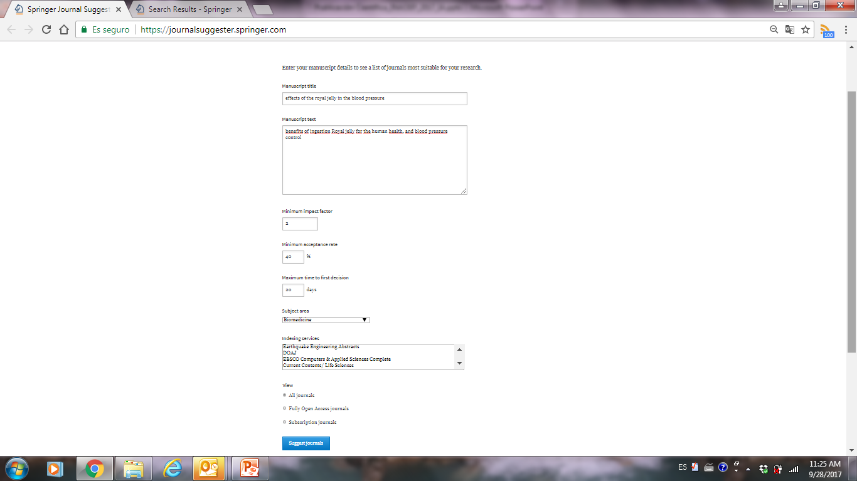
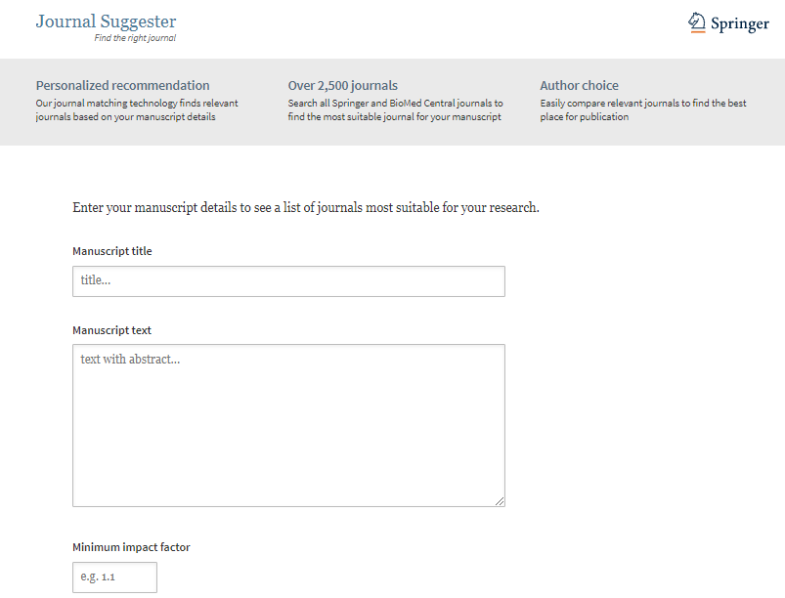
Journal Suggester -Springer https://journalsuggester.springer.com/
Journal Suggester ayuda a elegir la publicacion más adecuada para su trabajo
Inserte su resumen propuesto

Slide 12
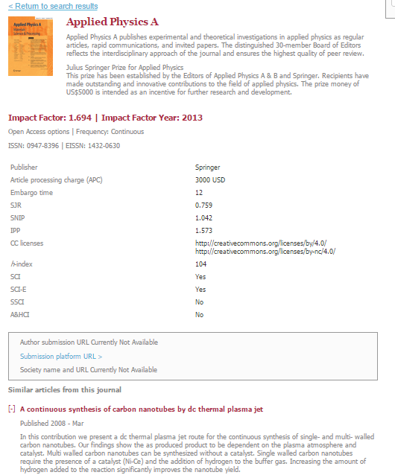
Journal Selector
Journal: FI, Objetivos, alcance, frecuencia y link para enviar manuscritos
¿Se han publicado artículos similares recientemente?
¿Ha citado algunos de estos artículos?
Artículos similares

Slide 13
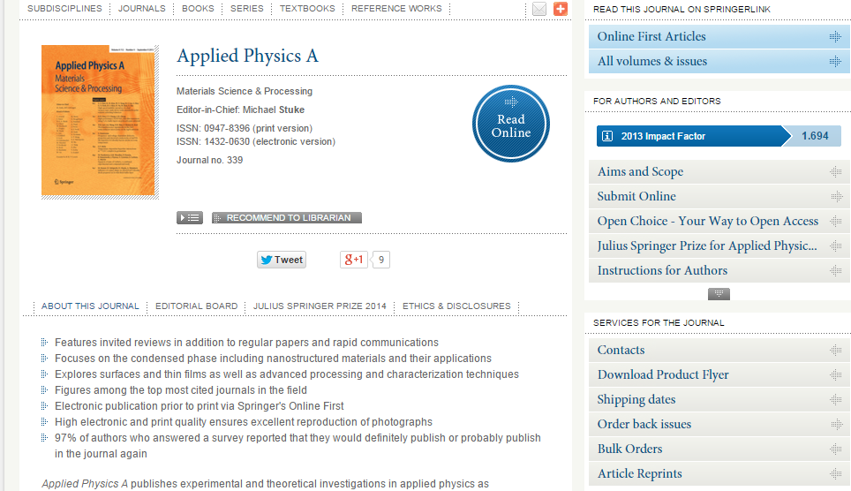
Visite el sitio de la publicación

Slide 14
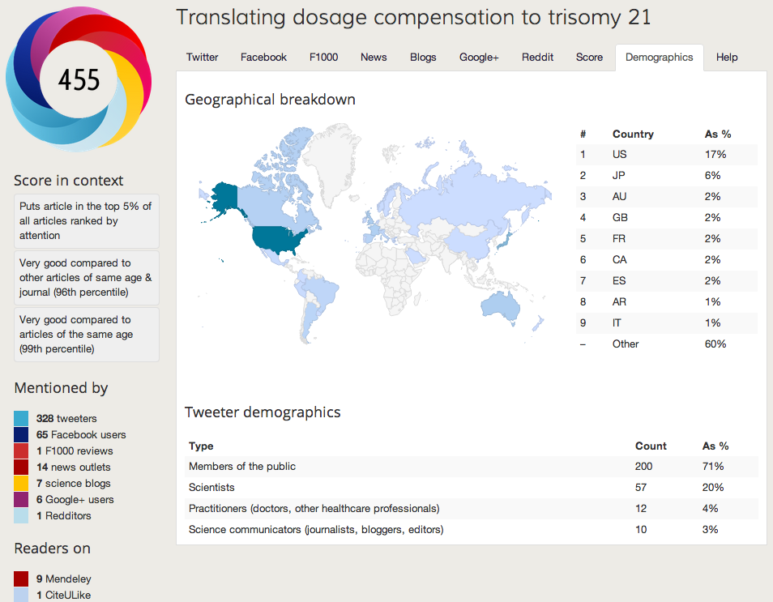

Tips para identificar la publicación más adecuada
Identica los intereses del editor de la revista
Editoriales
Artículos en revisión
Fascículos especiales
Identifica los intereses de los lectores
Más vistos
Más citados
Más compartidos
JCR, Scopus, www.altmetric.com
Notes:
Learn by example
Learn the difference between good and bad writing

Slide 15


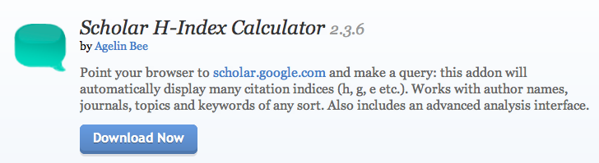
Más sobre la elección de la publicación
Elija la publicación de mayor calidad posible (La batalla de las métricas)
Impact Factor (IF): promedio de citas el indicador más reconocido (SIN) Publicado en el Journal Citation RThomson Reuters ˂40 años
Immediacy Index, Thomson Reuters: velocidad de citas
Eigen Factor: Frecuencia de uso total de un Journal
H-Index : Mide tanto productividad como impacto
JCR: Qué revistas son más adecuadas, de acuerdo a su
categoría temática

Slide 16
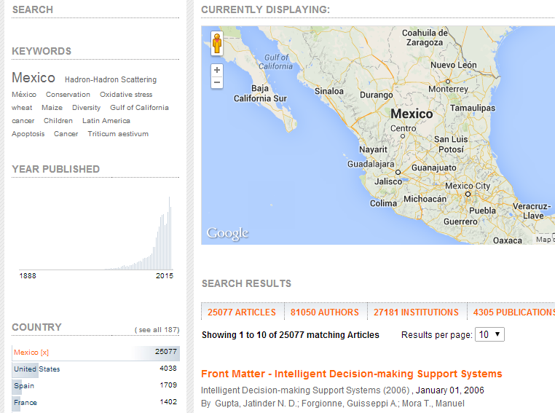
Más sobre la elección de la publicación
Identifique los temas de actualidad e interés en su campo y territorio
www.AuthorMapper.com
Manténgase enterado de las conferencias internacionales de su interés
Manténgase informado de los avances en el campo a través de alertas de revistas

Slide 17
Acceso Abierto

Slide 18





Los actores principales
BioMed Central – Springer
2000: Vitek Tracz crea BioMed Central (BMC), editorial de AA, que inaugura el modelo de “el autor-paga’’.
2006: BMC es adquirido por Springer
2015: Springer Open – Más de 500 publicaciones AA con el modelo BMC
Todas las grandes editoriales han incorporado alternativas acceso abierto

Slide 19

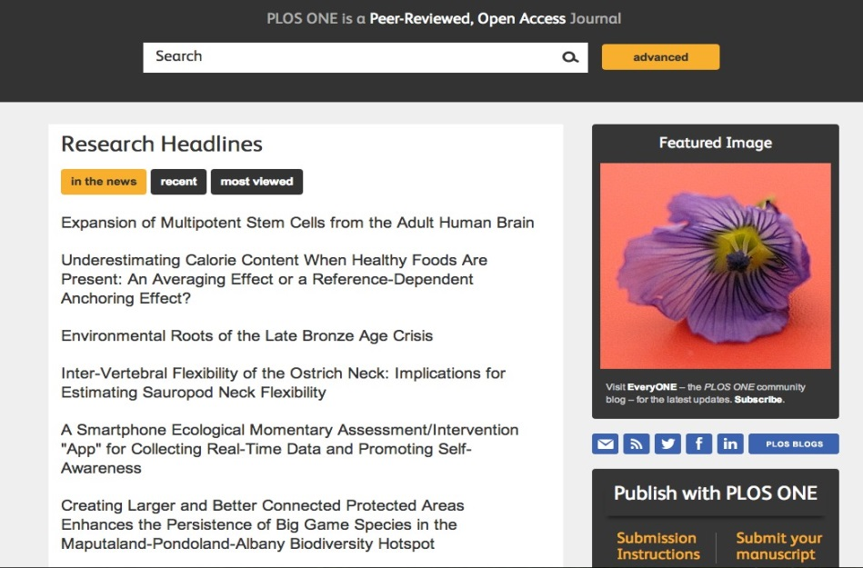
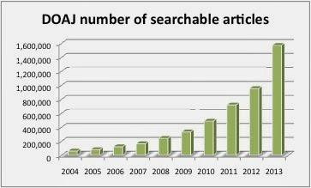

Los actores principales
PLOS
Fundada en 2006
Inaugura el concepto de “MegaJournal” - Multidisciplinaria
Más de 25K artículos publicados en 2014
Costo de procesamiento de artículo: $1350
DOAJ
Fundado en 2003 desde la Universidad de Lund
+10,000 journals AA indizados
Recientemente lanzaron ROAD
Scielo
Fundado en 1998 por BIREME en Brasil
En la actualidad hay sitios Scielo en 16 países de habla ibérica
http://poeticeconomics.blogspot.com/2014/01/dramatic-growth-of- open-access-december.html

Slide 20
Iniciativas de acceso abierto
NIH, 2008: La investigación financiada por el NIH debe hacerse públicamente disponible luego de 12 meses de su publicación
Higher Education Funding Council for England, 2013: Artículos enviados a una revista arbitrada deben de ser depositados en un repositorio institucional al momento de su aceptación
Perú, Ley 30035, Junio 2013: Repositorio Nacional Digital (CONCYTEC)
Argentina, Ley 26.899, Noviembre 2013: instituciones que reciben fondos públicos deben crear repositorios digitales institucionales de acceso abierto y gratuito en los que se depositará la producción científico tecnológica nacional.
Mexico, Reformas a la ley de Ciencia y Tecnología, Abril 2014: Creación de un repositorio nacional de acceso abierto (CONACYT)

Slide 21


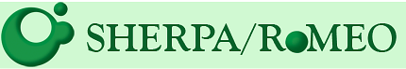
Modelos de publicación
Green Open Access
Publicación del último manuscrito aceptado
Repositorio institucional
Auto Archivo
En algunos casos, aplica un periodo de embargo
Gold Open Access
Publicaciones 100% AA o híbridas
Autor paga una cuota de procesamiento del artículo
El contenido es libremente accesible de inmediato
El autor mantiene los derechos de copia
Platinum Open Access
Mismas características de publicación que el modelo GOLD
Son las instituciones las que pagan por sus autores

Slide 22

Mitos del acceso abierto
No hay arbitraje
Sólo se ofrece la opción de publicar en AA luego de pasar por el arbitraje
Peor calidad que revistas tradicionales:
PLoS Biology, es el #1 en la área de biología con un FI de 11.771.
PLoS Pathogens, es el #1 en parasitología y virología con un FI de 8.057.
No cuidan los derechos de autor
La mayor parte de artículos AA son publicados bajo una licencia “Creative Commons”
Moda pasajera
Iniciativas gubernamentales están legislando el AA
Ayuda a los lectores y NO a los autores
Los autores adquieren más visibilidad al publicar AA

Slide 23
Estructura del Manuscrito

Slide 24
Estructura General
Título
Resumen
Palabras clave
Texto Principal
Introducción
Métodos
Resultados
Discusión
Conclusión
Reconocimientos
Referencias
Material complementario
Estos datos hacen fácil indizar y encontrar el texto – Deben ser informativos, atractivos y efectivos
¡El tiempo de los lectores es oro!
El texto debe ser lo más conciso posible

Slide 25
Títulos efectivos
Puntos importantes
Evitar
Resuma las principales conclusiones
Inicie con el tema del trabajo
Palabras clave
Menos de 20 palabras
Preguntas
Abreviaciones
“New” o “novel”
El título debe incluir el menor número posible de palabras, ser conciso y resumir sus hallazgos clave

Slide 26
Resúmen / Abstract
Relevancia de sus objetivos
Importancia de sus resultados
Validez de sus conclusiones
Es la primera impresión de su texto
Un párrafo:
50-250 palabras
Juzgue el estilo de su escritura y tenga en cuenta que
probablemente el resumen sea la única parte leída

Slide 27
Construyendo el resumen
Una breve síntesis de su investigación
Antecedentes
¿Porque se hizo el estudio?
Objetivos
Hipótesis
Métodos
Técnicas
Resultados
Hallazgos más importantes
Conclusión
Conclusiones/implicaciones

Slide 28
Escriba el resumen en secciones
In this work, external DC magnetic field effect on the atmospheric pressure plasma jet has been investigated, experimentally.
Antecedentes
The magnetic field has been produced using a Helmholtz coil configuration. It has been applied parallel and transverse to the jet flow. The strength of the DC magnetic field is 0–0.28 and 0–0.57 Tesla between the two coils in parallel and transverse applications, respectively. It has been shown that the plasma gas flow plays the main role in magneto-active collision-dominated plasma. The effect of plasma fluid velocity on the jet emission has been discussed, qualitatively.
Métodos
It has been observed that the external DC magnetic field has different trends in parallel and transverse applications. The measurements reveal that the plasma jet irradiance increases in parallel field, while it decreases in transverse field. The former has been attributed to increasing plasma number density and the latter to loss of plasma species that reduces the magneto-plasma jet irradiance and in turn shrinks plasma jet number density.
Resultados
As a result, the plasma fluid velocity is responsible for such trends though the magneto-active plasma remains isotropic.
Conclusión
R. Safari & F. Sohbatzadeh . “Effect of DC magnetic field on atmospheric pressure argon plasma jet” Indian Journal of Physics, 2014, 895-5, pp 495-502

Slide 29
Escriba el resumen en secciones
In this work, external DC magnetic field effect on the atmospheric pressure plasma jet has been investigated, experimentally. The magnetic field has been produced using a Helmholtz coil configuration. It has been applied parallel and transverse to the jet flow. The strength of the DC magnetic field is 0–0.28 and 0–0.57 Tesla between the two coils in parallel and transverse applications, respectively. It has been shown that the plasma gas flow plays the main role in magneto-active collision-dominated plasma. The effect of plasma fluid velocity on the jet emission has been discussed, qualitatively. It has been observed that the external DC magnetic field has different trends in parallel and transverse applications. The measurements reveal that the plasma jet irradiance increases in parallel field, while it decreases in transverse field. The former has been attributed to increasing plasma number density and the latter to loss of plasma species that reduces the magneto-plasma jet irradiance and in turn shrinks plasma jet number density. As a result, the plasma fluid velocity is responsible for such trends though the magneto-active plasma remains isotropic.
Antecedentes
Métodos
Resultados
Conclusiones

Slide 30

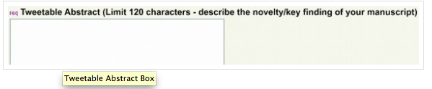

Resúmenes “Twiteables”
Recientemente, Methods in Ecology and Evolution, publicado por British Ecological Society, introdujo un nuevo requerimiento en su proceso de revisión de artículos llamado “Tweetable abstract”:
Se trata de una caja de texto donde se debe resumir en 120 caracteres (NO palabras) la novedad y descubrimientos del artículo. El editor explica que usará ese “resumen twiteable” para promover el acceso al artículo a través del sitio Twitter de la publicación.

Slide 31

Introducción
Introduzca de manera lógica el tema: de lo general a lo particular
¿Cuál es el problema?
Introducción General
¿Hay alguna solución existente? ¿Cuáles? ¿Cuál funciona mejor?
Estado actual del campo
¿Cuáles son las limitaciones de las soluciones existentes?
Problemas en el campo
¿Cómo espera contribuir?
Objetivos específicos

Slide 32
Introducción
Al escribir la introducción, tenga en cuenta:
Sea breve, no se trata de una clase de historia
No mezcle introducción, resultados ni discusión aquí; manténgalas todas separadas
Evite en lo posible los términos grandilocuentes como “novel”, “first time”, “first ever”, “paradigm shift”, etc.
Cite aquí únicamente lo mínimo indispensable
Esto ayudará mucho para que sus revisores entiendan
y se interesen rápidamente por su trabajo

Slide 33
Métodos / Sección experimental
RECUERDE:
Proporcionar nombres (y hasta dirección) de los proveedores de equipos y reactivos
Cumplir con la normatividad
Identificar apropiadamente todos los reactivos utilizados
Si usa compuestos propietarios o desconocidos, descríbalos
Presente experimentos reproducibles
Evite incluir discusión aquí
Contemple usar material complementario
Lo que fue utilizado
Muestras o materiales
Cómo se hizo
Métodos generales
Técnicas específicas
(controles de discusión)
Cómo fue analizado
Análisis de datos
Métodos de cuantificación
Pruebas estadísticas
Los revisores prestan mucha atención a la sección metodológica
y criticarán descripciones incorrectas o incompletas

Slide 34
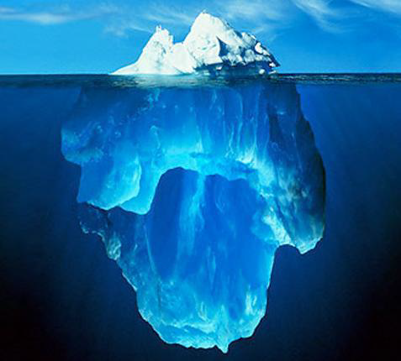
Resultados
Observación inicial
Caracterización
Aplicación
Presentación lógica
Qué has encontrado, no lo que significa
Descripción fáctica
INCLUYA:
Sus descubrimientos principales (no es necesario incluirlos todos)
El resultado de los experimentos descritos en los Métodos
Resalte descubrimientos que difieren de publicaciones previas o que fueron sorpresivos
El resultado de los análisis estadísticos

Slide 35
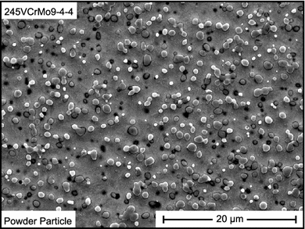
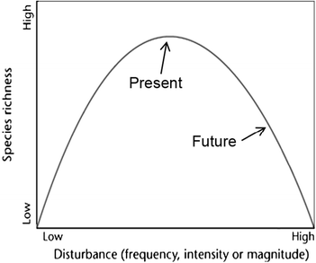
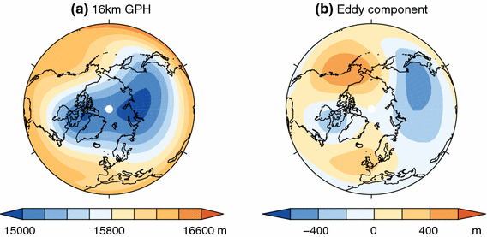
Imágenes
Ilustraciones, fotos, gráficos & tablas
Presentan gran cantidad de datos de forma rápida y eficiente
Por lo general es la e primer cosa que los lectores ven al abrir el texto completo
El pie de imagen debe ser completo, entendible y estar en el texto, no en la imagen
En general prefiera imágenes en blanco y negro, pero donde las partes se distingan claramente
use color sólo cuando es realmente necesario
Si llevan texto, que sea en inglés
No incluya largas tablas de datos
Una imagen vale más que mil palabras Antiguo proverbio chino

Slide 36
Discusión
Revise:
¿Cómo se relacionan sus resultados con los objetivos principales descritos en la introducción?
Provea interpretación de cada uno de sus resultados
¿Sus resultados son coherentes con otras investigaciones previas o hay diferencias? ¿Porqué?
Hay alguna limitación
Evite:
Hacer afirmaciones que van más allá de lo que sus resultados pueden soportar
Introducir nuevas ideas o términos no planteados antes en el texto
Juicios de valor sobre su trabajo
Resumen de hallazgos clave
Estado de la conclusión principal
Interpretar los resultados en el contexto de otros estudios
Describir limitaciones
Replantear la conclusión principal
Aplicaciones/implicaciones
Proponer un futuro trabajo
Es quizá la parte más importante de su documento, muchos artículos son rechazados por no tener una discusión sólida

Slide 37
Vincule sus ideas
Enlace lógicamente todas las secciones de su texto
Antecedentes generales
Estado actual del campo
Introducción
Vacíos en el conocimiento
Objetivos
Métodos
Metodología
Resultados
Resultados y figuras
Resumen de descubrimientos
Discusión
Relevancia de descubrimientos
Implicaciones en el campo
Notes:
Ask how some people read articles…

Slide 38
Vincule sus ideas
Introducción
New ways to treat or prevent lung cancer
are therefore needed.
Problema
This study explored the hypothesis that inhibition of TNKS…would inhibit lung cancer growth…
Objetivos
Discusión
Pharmacological or genetic inhibition of TNKS1 and TNKS2…reduces lung cancer proliferation...
Conclusión
Busch et al. BMC Cancer. 2012;13:211.
Notes:
Ask how some people read articles…

Slide 39
Referencias
Cite correctamente todas las declaraciones que haya usado de trabajos publicados anteriormente
Utilice el formato establecido en la Guía de Publicación del Journal en que publicará
Revise cuidadosemente la puntuación
En la medida de lo posible, evite citar:
Manuscritos aún no publicados (los revisores puedes solicitarle los textos de estos)
Artículos en lenguas locales que pueden ser díficiles de encontrar para lectores internacionales
Utilice software de gestión de referencias:
EndNote
Papers
RefWorks
Mendeley
Zotero

Slide 40
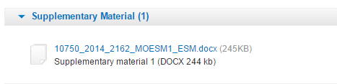
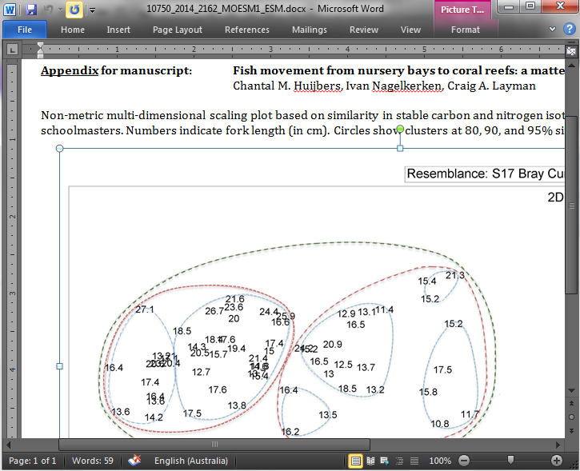
Material complementario
Datos de importancia secundaria, pero que puedan ayudar a dotar de veracidad su trabajo
Datos importantes, pero que por cuestiones de espacio o formato no pudieron incluirse en el texto; como: archivos de audio, video, hojas de cálculo, presentaciones
Este material NO será parte del artículo impreso, pero será incluido en la versión electrónica
Está relacionado y apoya al artículo

Slide 41
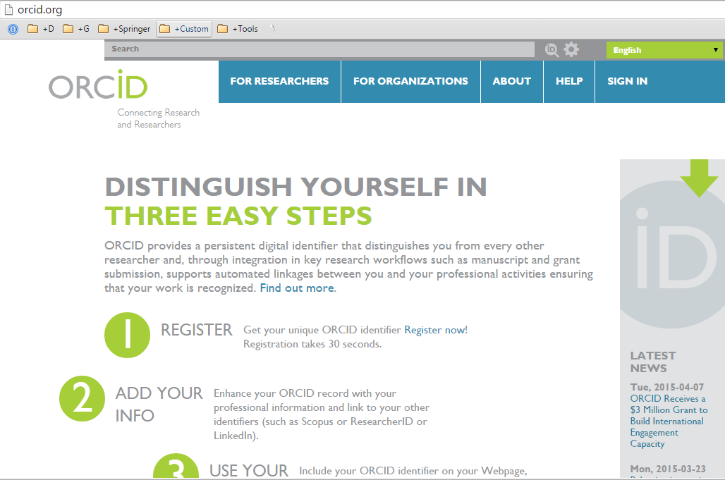
Criterios de firma
La firma es la “palabra clave” que tiene un autor para recuperar su trabajo, sirve para:
Ser citado correctamente
Distingurse de otros autores
Los autores latinos tienen que prestar (más) atención a cómo firman sus trabajos:
Firmar siempre igual
No usar 2 nombres ni 2 apellidos (si se usan, unirlos con guión como apellido compuesto)
No usar la conjunción “y” entre apellidos
Los apellidos con De, Del, De la, De los… deben alfabetizarse con la D
De-Unamuno, Miguel = ok Unamuno, Miguel de = mal
Conservar el primer nombre entero
Se admite el 2º nombre como inicial
José A. Merlo Isidro F. Gómez-Pérez

Slide 42
Escritura efectiva

Slide 43
Alta legibilidad
Su lector debería…
Solo tiene que leer una vez
No hay que leer despacio
Entender su lógica de manera inmediata

Slide 44
Usar frases cortas
The largest company, a Mexican corporation founded in 1916 outside of Puebla by Miguel Hernández, was considered to be a model in the development of modern employee conditions by economists.
30 palabras

Slide 45
Usar frases cortas
16 words
Economists considered the largest company to be a model in the development of modern employee conditions. This company was a Mexican corporation founded in 1916 outside of Puebla by Miguel Hernández.
15 words
Utilice sólo una idea por oracion
15–20 palabras

Slide 46
Voz activa
Las oraciones escritas en voz activa son:
simples
directas
Claras
Fáciles de leer
Utilice la voz activa para ser más directos
Pasiva
The mechanisms regulating tumor growth were investigated.
Activa
We investigated the mechanisms regulating tumor growth.

Slide 47
Se prefiere la voz activa
ACS Style Guide
“Use the active voice when it is less wordy and more direct than the passive”. (3rd ed., pg. 42)
APA Style
“Use the active voice rather than the passive voice…”.
www.apastyle.org/learn/faqs/effective-verb-use.aspx
Chicago Style Guide
“As a matter of style, passive voice is typically, but not always, inferior to active voice”. (15th ed., pg. 177)
AMA Manual of Style
“In general, authors should use the active voice…”. (10th ed., pg. 320)

Slide 48
Oración de tensión
¿Qué oración sugiere que conseguirá un aumento de sueldo?
You deserve a raise, but the budget is tight.
The budget is tight, but you deserve a raise.
Los lectores se centran en el final de la oración para identificar lo que es importante
http://writingcenter.unc.edu/handouts/flow/
Notes:
Spanish word order is much for flexible than English

Slide 49
Oración de tensión
La posición de tensión debe introducir
el tema de la siguiente oración
The budget is tight, but you deserve a raise. Your salary will increase at the beginning of next year.
http://writingcenter.unc.edu/handouts/flow/

Slide 50
Oración de tensión
La posición de tensión debe introducir
el tema de la siguiente oración
The budget is tight, but you deserve a raise. Your salary will increase at the beginning of next year.
Oración de tensión
http://writingcenter.unc.edu/handouts/flow/

Slide 51
Oración de tensión y Oración temática
La oración de tensión debe introducir
el tema de la siguiente oración
The budget is tight, but you deserve a raise. Your salary will increase at the beginning of next year.
Oración de tensión
Oración temática
La oración temática identifica de qué trata el texto
http://writingcenter.unc.edu/handouts/flow/

Slide 52
Oración de tensión y Oración temática
sentence
idea
idea
idea
idea
Topic link
The patient went to the hospital to see a gastroenterologist. The doctor then performed a series of diagnostic tests. The results showed the patient suffered from a bacterial infection. Antibiotics were prescribed to treat the infection before the patient developed an ulcer.
Simpson JM. J Second Lang Writ. 2000; 9: 293–309.
Este tipo de estructura es mucho más común en inglés que en español
Notes:
Sequential progressoin writing style, common in English

Slide 53
Oración de tensión y Oración temática
Lung cancer is the leading cause of cancer mortality for men and women. Despite smoking prevention and cessation programs… …New ways to treat or prevent lung cancer are therefore needed.
One potential therapeutic target for lung cancer is the Wnt signaling pathway. The canonical Wnt signaling pathway in mammals consists of a…
Busch et al. BMC Cancer. 2012; 13: 211.
Notes:
Sequential progressoin writing style, common in English

Slide 54
Oración de tensión y Oración temática
Oración temática
Lung cancer is the leading cause of cancer mortality for men and women. Despite smoking prevention and cessation programs… …New ways to treat or prevent lung cancer are therefore needed.
One potential therapeutic target for lung cancer is the Wnt signaling pathway. The canonical Wnt signaling pathway in mammals consists of a…
Busch et al. BMC Cancer. 2012; 13: 211.
Notes:
Sequential progressoin writing style, common in English

Slide 55
Oración de tensión y Oración temática
Oración temática
Lung cancer is the leading cause of cancer mortality for men and women. Despite smoking prevention and cessation programs… …New ways to treat or prevent lung cancer are therefore needed.
One potential therapeutic target for lung cancer is the Wnt signaling pathway. The canonical Wnt signaling pathway in mammals consists of a…
Oración de tensión
Busch et al. BMC Cancer. 2012; 13: 211.
Notes:
Sequential progressoin writing style, common in English

Slide 56
Oración de tensión y Oración temática
Oración temática
Lung cancer is the leading cause of cancer mortality for men and women. Despite smoking prevention and cessation programs… …New ways to treat or prevent lung cancer are therefore needed.
One potential therapeutic target for lung cancer is the Wnt signaling pathway. The canonical Wnt signaling pathway in mammals consists of a…
Stress sentence
Oración temática
Utilice la posicion de tensión y tema en su escrito de manera lógica al presentar la información
Busch et al. BMC Cancer. 2012; 13: 211.
Notes:
Sequential progressoin writing style, common in English

Slide 57
Cartas de presentación

Slide 58

¡Los editores de revistas están ocupados!

Slide 59
Significado
Relevancia
¿Es importante su trabajo?
Las cartas de presentación son la primer impresión del editor de la revista
Abstract:
First impression for readers
¿Es interesante para los lectores?
Nivel de inglés

Slide 60
Una buena carta de presentación
Nombre del editor
Título del manuscrito
Dear Dr Graeber,
Please find enclosed our manuscript entitled “Amyloid-like inclusions in the brains of Huntington’s disease patients”, by McGowan et al., which we would like to submit for publication as a Research Paper in Neurogenetics.
Recent immunohistochemical studies have revealed the presence of neuronal inclusions containing an N-terminal portion of the mutant huntingtin protein and ubiquitin in the brain tissues of Huntington’s disease (HD) patients; however, the role of these inclusions in the disease process has remained unclear. One suspected disease-causing mechanism in Huntington’s disease and other polyglutamine disorders is the potential for the mutant protein to undergo a conformational change to a more stable anti-parallel β-sheet structure…
To confirm if the immunohistochemically observed huntingtin- and ubiquitin-containing inclusions display amyloid features, we performed Congo red staining and both polarizing and confocal microscopy on post-mortem human brain tissues obtained from five HD patients, two AD patients, and two normal controls. Congo red staining revealed a small number of amyloid-like inclusions showing green birefringence by polarized microscopy, in a variety of cortical regions.... ….detected inclusions observed in parallel sections, suggesting that only a relatively small proportion of inclusions in HD adopt an amyloid-like structure.
We believe our findings will be of particular interest to the readership of Neurogenetics, which includes researchers and clinicians studying the genetic and molecular mechanisms underlying neurodegenerative diseases. Therefore, we feel that your journal provides the most suitable platform for the dissemination of our work to the research community.
Tipo de publicación
Antecedentes de la investigación
¿Qué se hizo y que se encontro?
Razones de interés para los lectores de la revista
Revisores recomendados
We would also like to suggest the following reviewers for our manuscript…
Es importante Incluir “declaraciones”

Slide 61
Declaraciones necesarias
Original y no publicado
No enviado a otras revistas
Todos los autores están de acuerdo
Con la versión del documento
Con publicar en esta revista
Declaraciones que “Debe tener”
No existen conflictos de interés
Fuentes de financiamiento
Contibuciones de autoría

Slide 62


Recomendando evaluadores
“Authors are requested to provide the names and full addresses (including e-mail address) of up to four potential referees…”
“When submitting your paper, you must provide the names, affiliations, and valid e-mail addresses of five (5) reviewers. If you do not do so, your paper will be returned, unreviewed.”
Verifique las directrices de la revista para determinar cuántos revisores se requieren

Slide 63
Recomendando evaluadores
¿Dónde encontrarlos?
De sus lecturas / referencias, creación de redes en las conferencias
¿De alto nivel?
Trate que los investigadores sean de nivel medio
¿Qué evitar?
Colaboradores (últimos 5 años),
Investigadores de la misma institución
Lista internacional:
1 o 2 de Asia, 1 o 2 de Europa, y 1 o 2 de América
Recomiende investigadores de nivel
medio de diferentes países

Slide 64


Revisión por pares

Slide 65
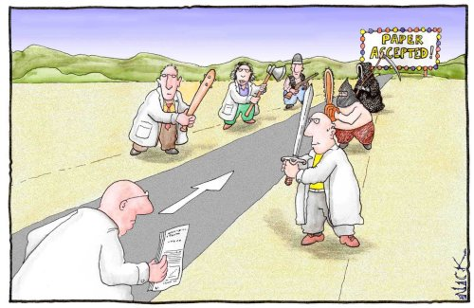
Introducción
Puede ser una experiencia positiva y valiosa
Evaluadores confirman la validez de la ciencia reportada.
Expertos ofrecen su tiempo gratis para mejorar los manuscritos revisarlos y dar consejo sin costo
Manuscritos deben evolucionar hasta ser:
Más impactantes
Sencillos de leer
Más útiles

Slide 66
Razones comunes para el rechazo
Carece de estructura adecuada
No tiene nueva ciencia o no explica claramente qué hallazgos son ciencia nueva
Carece de referencias
Las teorías, conceptos o conclusiones no son totalmente compatibles con sus datos, argumentos e información
No proporciona suficiente información sobre los materiales y métodos para permitir a otros científicos a recrear el experimento
Carece de descripciones claras o explicaciones de: Las hipótesis, el diseño experimental, características de la muestra y las estadísticas descriptivas
Describe poco el diseño experimental , o el análisis estadístico es defectuoso
Tiene mala calidad lingüística
Muchas editoriales tienen un sistema inicial de revisión editorial, para no sobrecargar a los revisores

Slide 67
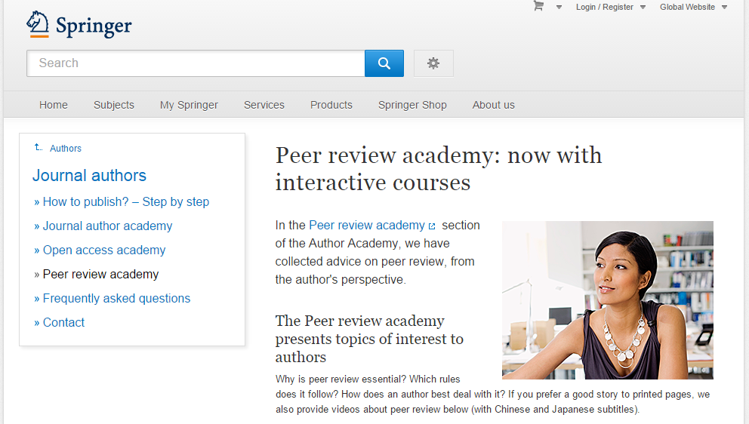

Mejora su manuscrito
La revisión por pares es un proceso
positivo que mejorará su manuscito
¡Involúcrese!
Springer Peer Review Academy
http://www.springer.com/gp/authors-editors/journal-author/peer-review-academy

Slide 68
¿Qué están buscando los revisores?
Hipótesis relevante
Buen diseño experimental
Metodología apropiada
Buen análisis de datos
Conclusiones válidas
La ciencia
Flujo lógico de la información
Estructura y formato del manuscrito
Referencias apropiadas
Alta legibilidad
El manuscrito
Resultados y cifras
Discusión
Resumen e introducción
Métodos

Slide 69
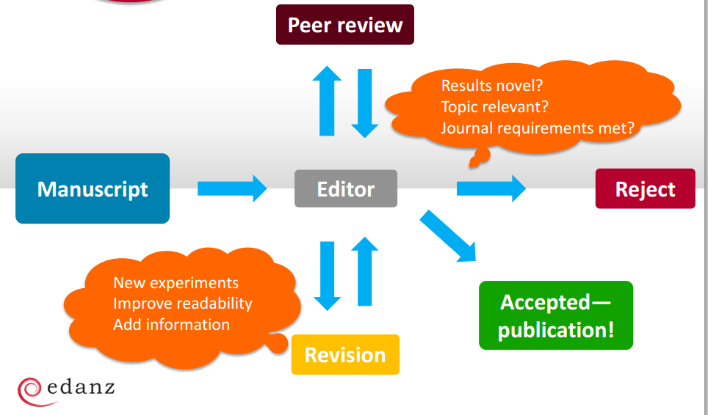
Proceso

Slide 70
Revisión
Responda claramente a cada
comentario de sus revisores
Carta de respuesta
Refiérase a los números de línea y página
Fácil de ver los cambios
Utilice un color de fuente diferente
Resalte el texto

Slide 71
Escribiendo la carta de respuesta
Marc Lippman, MD
Editor-in-Chief
Breast Cancer Research and Treatment
3 September 2013
Dear Dr Lippman,
Re: Resubmission of manuscript reference No. WJS-07-5739
Please find attached a revised version of our manuscript originally entitled “Evaluation of the Glasgow prognostic score in patients undergoing curative resection for breast cancer liver metastases,” which we would like to resubmit for consideration for publication in the Breast Cancer Research and Treatment.
The reviewer’s comments were highly insightful and enabled us to greatly improve the quality of our manuscript. In the following pages are our point-by-point responses to each of the comments.
Revisions in the manuscript are shown as highlighted text. In accordance with the first comment, the title has been revised and the entire manuscript has undergone substantial English editing.
We hope that the revisions in the manuscript and our accompanying responses will be sufficient to make our manuscript suitable for publication in the Breast Cancer Research and Treatment.
Datos personalizados del editor
Número ID del manuscrito
Agradecimiento a los revisores
Resaltar los cambios

Slide 72
Aceptando los comentarios de los revisores
Reviewer Comment: In your analysis of the data you have chosen to use a somewhat obscure fitting function (regression). In my opinion, a simple Gaussian function would have sufficed. Moreover, the results would be more instructive and easier to compare to previous results.
Response: We agree with the reviewer’s assessment of the analysis. Our tailored function, in its current form, makes it difficult to tell that this measurement constitutes a significant improvement over previously reported values. We describe our new analysis using a Gaussian fitting function in our revised Results section (Page 6, Lines 12–18).

Slide 73
Aceptando los comentarios de los revisores
Reviewer Comment: In your analysis of the data you have chosen to use a somewhat obscure fitting function (regression). In my opinion, a simple Gaussian function would have sufficed. Moreover, the results would be more instructive and easier to compare to previous results.
Response: We agree with the reviewer’s assessment of the analysis. Our tailored function, in its current form, makes it difficult to tell that this measurement constitutes a significant improvement over previously reported values. We describe our new analysis using a Gaussian fitting function in our revised Results section (Page 6, Lines 12–18).
Acuerdo

Slide 74
Aceptando los comentarios de los revisores
Reviewer Comment: In your analysis of the data you have chosen to use a somewhat obscure fitting function (regression). In my opinion, a simple Gaussian function would have sufficed. Moreover, the results would be more instructive and easier to compare to previous results.
Response: We agree with the reviewer’s assessment of the analysis. Our tailored function, in its current form, makes it difficult to tell that this measurement constitutes a significant improvement over previously reported values. We describe our new analysis using a Gaussian fitting function in our revised Results section (Page 6, Lines 12–18).
Acuerdo
Revisiones

Slide 75
Aceptando los comentarios de los revisores
Reviewer Comment: In your analysis of the data you have chosen to use a somewhat obscure fitting function (regression). In my opinion, a simple Gaussian function would have sufficed. Moreover, the results would be more instructive and easier to compare to previous results.
Response: We agree with the reviewer’s assessment of the analysis. Our tailored function, in its current form, makes it difficult to tell that this measurement constitutes a significant improvement over previously reported values. We describe our new analysis using a Gaussian fitting function in our revised Results section (Page 6, Lines 12–18).
Acuerdo
Revisiones
Ubicación

Slide 76
Rechazando los comentarios de los revisores
Reviewer Comment: In your analysis of the data you have chosen to use a somewhat obscure fitting function (regression). In my opinion, a simple Gaussian function would have sufficed. Moreover, the results would be more instructive and easier to compare to previous results.
Response: Although a simple Gaussian fit would facilitate comparison with the results of other studies, our tailored function allows for the analysis of the data in terms of the Smith model [Smith et al., 1998]. We have now explained the use of this function and the Smith model in our revised Discussion section (Page 12, Lines 2–6).
Si no está de acuerdo con los comentarios de la revisión, usted tiene que demostrar por qué

Slide 77
Rechazando los comentarios de los revisores
Reviewer Comment: In your analysis of the data you have chosen to use a somewhat obscure fitting function (regression). In my opinion, a simple Gaussian function would have sufficed. Moreover, the results would be more instructive and easier to compare to previous results.
Response: Although a simple Gaussian fit would facilitate comparison with the results of other studies, our tailored function allows for the analysis of the data in terms of the Smith model [Smith et al., 1998]. We have now explained the use of this function and the Smith model in our revised Discussion section (Page 12, Lines 2–6).
Evidencia

Slide 78
Rechazando los comentarios de los revisores
Reviewer Comment: In your analysis of the data you have chosen to use a somewhat obscure fitting function (regression). In my opinion, a simple Gaussian function would have sufficed. Moreover, the results would be more instructive and easier to compare to previous results.
Response: Although a simple Gaussian fit would facilitate comparison with the results of other studies, our tailored function allows for the analysis of the data in terms of the Smith model [Smith et al., 1998]. We have now explained the use of this function and the Smith model in our revised Discussion section (Page 12, Lines 2–6).
Evidencia
Revisiones

Slide 79
Rechazando los comentarios de los revisores
Reviewer Comment: In your analysis of the data you have chosen to use a somewhat obscure fitting function (regression). In my opinion, a simple Gaussian function would have sufficed. Moreover, the results would be more instructive and easier to compare to previous results.
Response: Although a simple Gaussian fit would facilitate comparison with the results of other studies, our tailored function allows for the analysis of the data in terms of the Smith model [Smith et al., 1998]. We have now explained the use of this function and the Smith model in our revised Discussion section (Page 12, Lines 2–6).
Evidencia
Revisiones
Ubicación

Slide 80

Manuscritos rechazados
Dependiendo el Journal, entre el 40 y 95% de los manuscritos son rechazados la primera vez que se envían, no se desanime
Es extraordinario que un manuscrito sea aceptado al primer intento
Al ser rechazado la primera vez, un manuscrito puede necesitar:
Revisión menor: vale la pena publicar el documento, pero algunos elementos o textos deben ser adaptados
Revisión mayor: hay deficiencias significativas, en ocasiones hay que rehacer los experimentos

Slide 81
Ética en la publicación

Slide 82

Comportamientos no éticos
Falsificación o fabricación de resultados
Publicación redundante (Envíar el mismo manuscrito a dos revistas)
No dar crédito a autores e investigadores previos
No identificar correctamente a los co-autores
Conflicto de intereses
Plagio

Slide 83

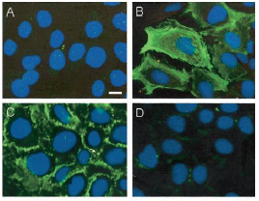
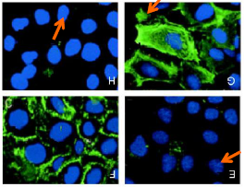
Fabricación de resultados
Manipulación de equipo , materiales, procesos o imágenes
Modificación u omisión de datos
Seleccionar datos para encajar en una hipótesis preestablecida
Es válido darle más brillo o a justar el color a una imagen, siempre que no se elimine o modifique información

Slide 84
Publicación redundante
Definición: 2 o más artículos sin referencias cruzadas y con las mismas hipótesis y discusión
También llamada “autoplagio”
Un manuscrito publicado (o en proceso de revisión) por un Journal, NO debe ser enviado a otra publicación
Si se ha publicado un resumen o avance en una conferencia, puede enviarse el artículo final, pero es preciso declararlo en la carta de presentación
La re-publicación de un artículo traducido es aceptable, pero también debe ser declarada

Slide 85

Problemas de autoría
Abusos en la autoría:
Autoría fantasma: se omite la mención de coautores que deben ser incluidos
Autoría de cortesía: se incluye como autor a una persona que no contribuyó significativamente
Abuso de las autocitas: hasta cierto punto es normal que un autor cite sus trabajos previos (~10%) pero no debe excederse
Reconocimientos:
Es preciso reconocer a quien apoyo el proyecto de investigación (consejeros, patrocinadores, primeros lectores, proveedores, etc.), pero no incluirlos como autores
Dr. John Matson, Editor-In-Chief, Professor of Louisiana State University
+800 Artículos en 30 años - Índice H:59
55% Autocitas - Artículos aceptados en 24hrs.
http://www.theguardian.com/science/head-quarters/2015/mar/12/games-we-play-troubling-dark-side-academic-publishing-matson-sigafoos-lancioni

Slide 86
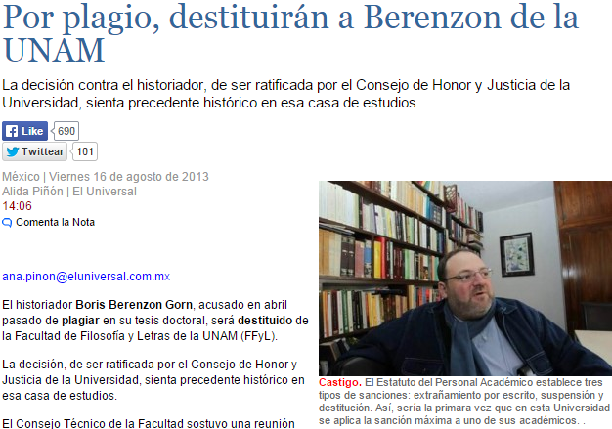
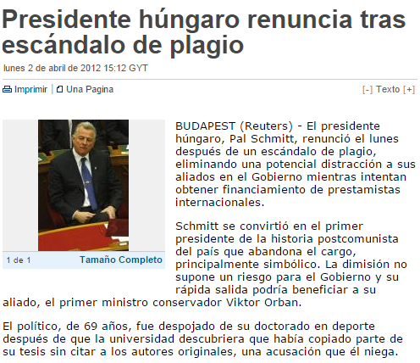
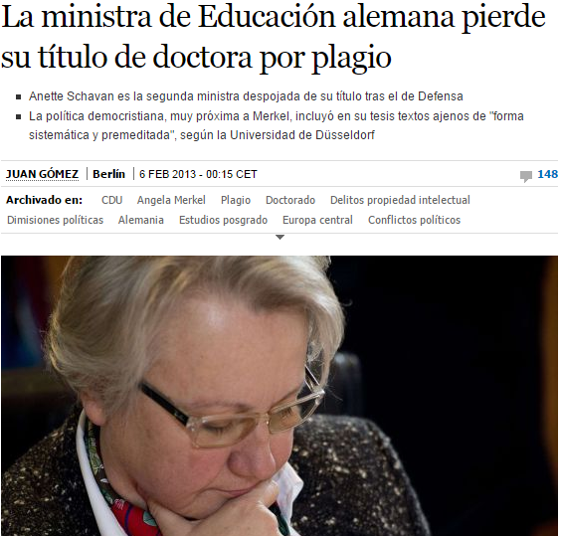

Plagio
Un atajo con consecuencias a largo plazo
Al descubrirse puede causar el rechazo del artículo y veto a futuras publicaciones
Las editoriales más grandes tienen servicios automatizados de detección de plagio
Las consecuencias pueden ser desastrosas

Slide 87
Resumen
Seleccionar la revista más adecuada
Presentar la información de manera lógica en su manuscrito
Comunicar las ideas claramente en Inglés
Buena comunicación con los editores y revisores
Entender el proceso de revisión por pares
Trabajar éticamente

Slide 88



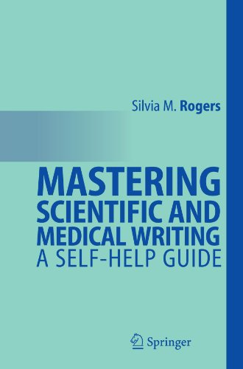







Recursos de apoyo

Slide 89
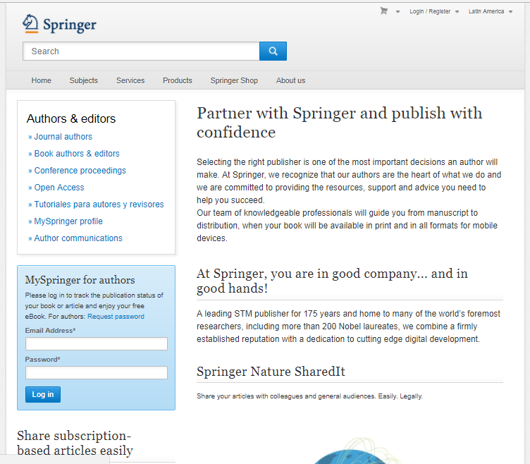
Recursos de apoyo
http://springer.com/authors

Slide 90


¡ Gracias por su atención !
Indra Arroyo
Licensing Manager indra.arroyo@springer.com

